Slide 1
다중 모수의 최대우도검정

Slide 2









정의
개요
어떤 모수들의 MLE값이 결정되면서 다른 모수의 MLE값에 영향을 미친다.
이 때, 변화된 MLE값을 통해 특정 가설을 내세우는것이 유의미한 검정 차이를 만들어내는지 확인할 수 있다.
L($μ$,$σ$)
L($μ$,$σ$)
$$μ$$
$$μ$$
$μ$=$μ_{0}$
$Ω⇒mle(μ$, $σ$)
$Ω⇒mle(μ$, $σ$)
$$σ$$
$$σ$$

Slide 3

정의
개요
3. 이 때, 이 두 MLE 추정량의 값의 비율 통계량
$Λ$= $\frac{L\left(\hat{θ}∈\hat{w}\right)}{L\left(\hat{θ}∈\hat{Ω}\right)}$ 를 이용해 그 유의미성을 검정할 수 있는데
이를 다중 모수에서의 최대우도검정이라고 한다.

Slide 4
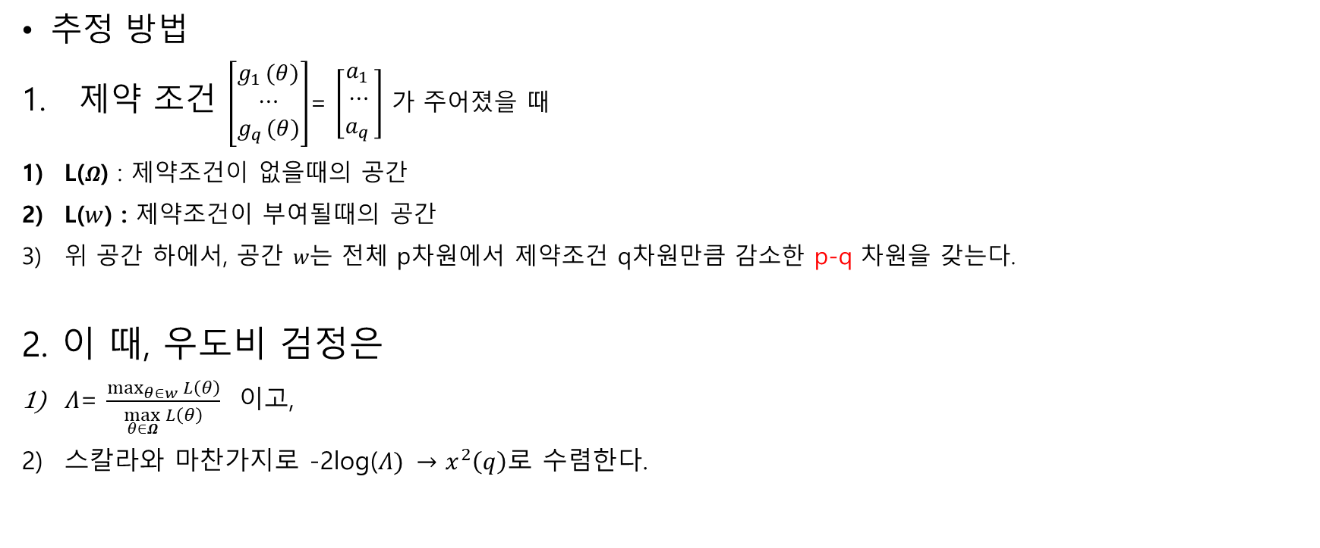
정의
추정 방법
제약 조건 $\left[\begin{matrix}g_{1 }(θ) \\ ⋯ \\ g_{q }(θ)\end{matrix}\right]$= $\left[\begin{matrix}a_{1 } \\ ⋯ \\ a_{q }\end{matrix}\right]$ 가 주어졌을 때
L($Ω$) : 제약조건이 없을때의 공간
L($w$) : 제약조건이 부여될때의 공간
위 공간 하에서, 공간 $w$는 전체 p차원에서 제약조건 q차원만큼 감소한 p-q 차원을 갖는다.
2. 이 때, 우도비 검정은
$Λ$= $\frac{\max_{θ∈w}{L\left(θ\right)}}{\max_{θ∈Ω}{L\left(θ\right)}}$ 이고,
스칼라와 마찬가지로 -2log($Λ) →x^{2}\left(q\right)로$ 수렴한다.

Slide 5
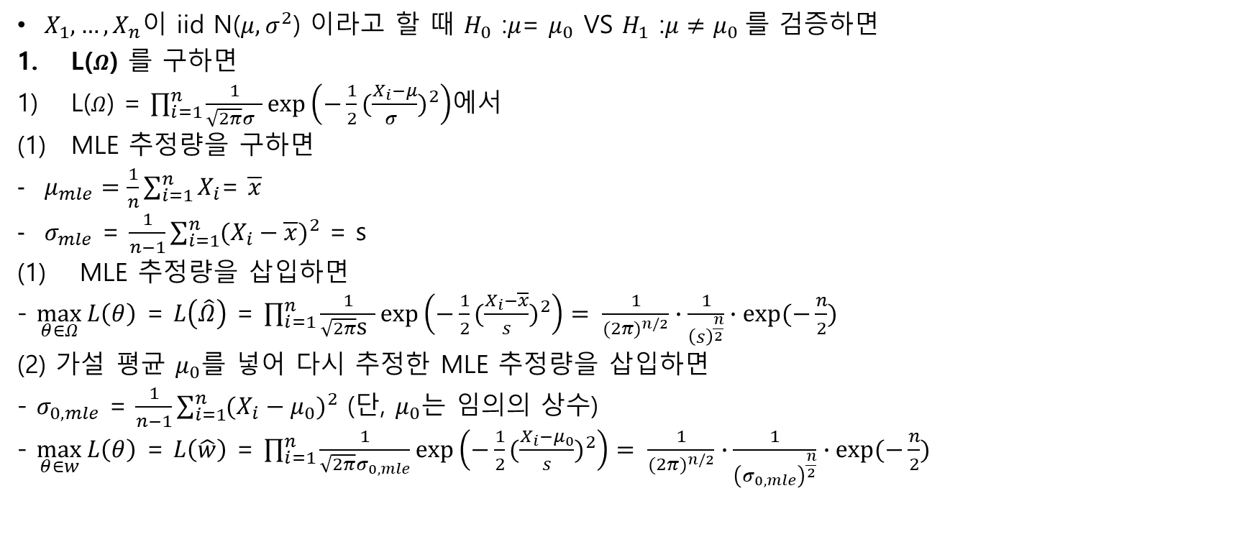
예제
$X_{1},…,X_{n}$이 iid N($μ,σ^{2}$) 이라고 할 때 $H_{0}$ :$μ$= $μ_{0}$ VS $H_{1}$ :$μ≠μ_{0} 를$ 검증하면
L($Ω$) 를 구하면
L($Ω$) = $\prod_{i=1}^{n}{\frac{1}{\sqrt{2π}σ }\exp\left(−\frac{1}{2}{(\frac{X_{i}−μ}{σ })}^{2}\right)}$에서
MLE 추정량을 구하면
$μ_{mle}=\frac{1}{n}\sum_{i=1}^{n}{X_{i}}$= $\overline{x}$
$σ_{mle}$ = $\frac{1}{n−1}\sum_{i=1}^{n}{{(X_{i}−\overline{x})}^{2}}$ = s
MLE 추정량을 삽입하면
- $\max_{θ∈Ω}{L\left(θ\right)}$ = $L\left(\hat{Ω}\right)$ = $\prod_{i=1}^{n}{\frac{1}{\sqrt{2π}\text{s} }\exp\left(−\frac{1}{2}{(\frac{X_{i}−\overline{x}}{s})}^{2}\right)}= \frac{1}{{(2π)}^{n/2}}∙\frac{1}{{\left(s\right)}^{\frac{n}{2}}}∙exp⁡(−\frac{n}{2})$
(2) 가설 평균 $μ_{0}를$ 넣어 다시 추정한 MLE 추정량을 삽입하면
- $σ_{0,mle}$ = $\frac{1}{n−1}\sum_{i=1}^{n}{{(X_{i}−μ_{0})}^{2}}$ (단, $μ_{0}$는 임의의 상수)
- $\max_{θ∈w}{L\left(θ\right)}$ = $L\left(\hat{w}\right)$ = $\prod_{i=1}^{n}{\frac{1}{\sqrt{2π}σ_{0,mle}}\exp\left(−\frac{1}{2}{(\frac{X_{i}−μ_{0}}{s})}^{2}\right)}= \frac{1}{{(2π)}^{n/2}}∙\frac{1}{{\left(σ_{0,mle}\right)}^{\frac{n}{2}}}∙exp⁡(−\frac{n}{2})$

Slide 6
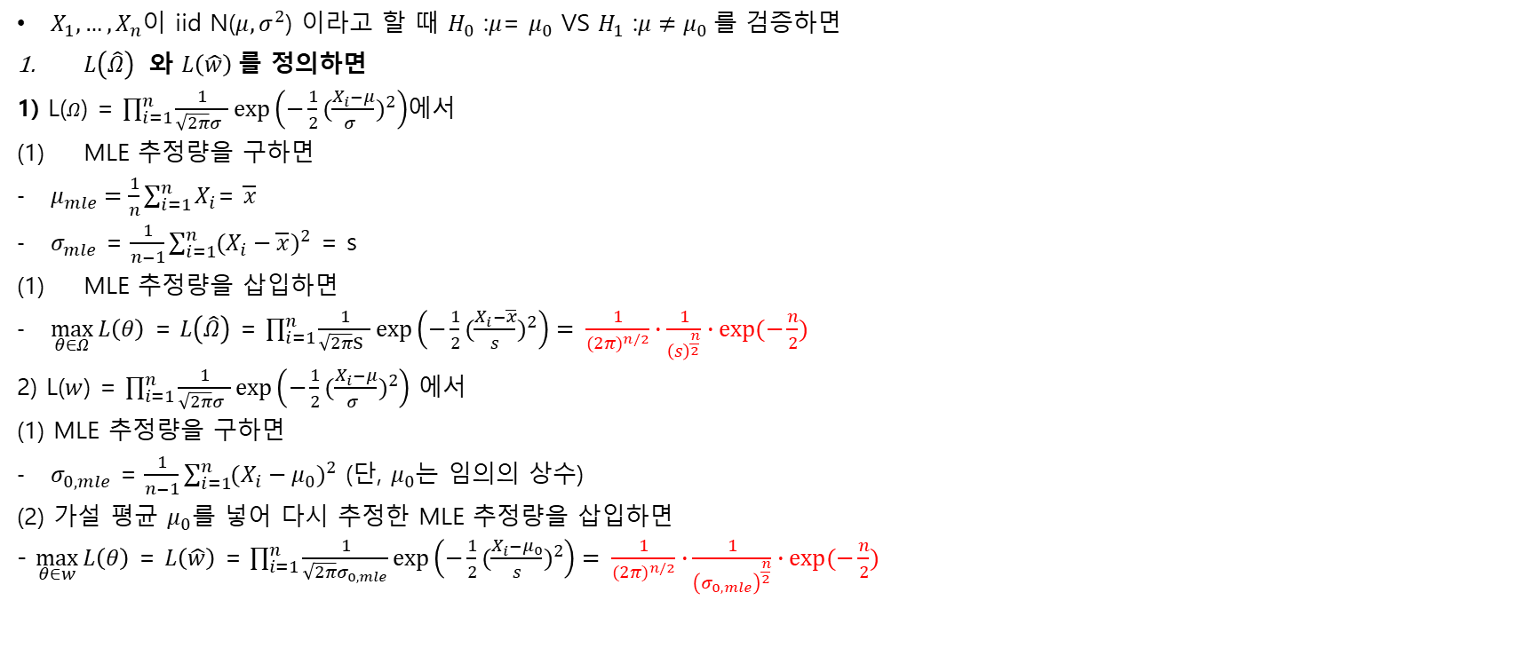
예제
$X_{1},…,X_{n}$이 iid N($μ,σ^{2}$) 이라고 할 때 $H_{0}$ :$μ$= $μ_{0}$ VS $H_{1}$ :$μ≠μ_{0} 를$ 검증하면
$L\left(\hat{Ω}\right)$ 와 $L\left(\hat{w}\right)$를 정의하면
1) L($Ω$) = $\prod_{i=1}^{n}{\frac{1}{\sqrt{2π}σ }\exp\left(−\frac{1}{2}{(\frac{X_{i}−μ}{σ })}^{2}\right)}$에서
MLE 추정량을 구하면
$μ_{mle}=\frac{1}{n}\sum_{i=1}^{n}{X_{i}}$= $\overline{x}$
$σ_{mle}$ = $\frac{1}{n−1}\sum_{i=1}^{n}{{(X_{i}−\overline{x})}^{2}}$ = s
MLE 추정량을 삽입하면
$\max_{θ∈Ω}{L\left(θ\right)}$ = $L\left(\hat{Ω}\right)$ = $\prod_{i=1}^{n}{\frac{1}{\sqrt{2π}\text{s} }\exp\left(−\frac{1}{2}{(\frac{X_{i}−\overline{x}}{s})}^{2}\right)}= \frac{1}{{(2π)}^{n/2}}∙\frac{1}{{\left(s\right)}^{\frac{n}{2}}}∙exp⁡(−\frac{n}{2})$
2) L($w$) = $\prod_{i=1}^{n}{\frac{1}{\sqrt{2π}σ }\exp\left(−\frac{1}{2}{(\frac{X_{i}−μ}{σ })}^{2}\right)}$ 에서
(1) MLE 추정량을 구하면
$σ_{0,mle}$ = $\frac{1}{n−1}\sum_{i=1}^{n}{{(X_{i}−μ_{0})}^{2}}$ (단, $μ_{0}$는 임의의 상수)
(2) 가설 평균 $μ_{0}를$ 넣어 다시 추정한 MLE 추정량을 삽입하면
- $\max_{θ∈w}{L\left(θ\right)}$ = $L\left(\hat{w}\right)$ = $\prod_{i=1}^{n}{\frac{1}{\sqrt{2π}σ_{0,mle}}\exp\left(−\frac{1}{2}{(\frac{X_{i}−μ_{0}}{s})}^{2}\right)}= \frac{1}{{(2π)}^{n/2}}∙\frac{1}{{\left(σ_{0,mle}\right)}^{\frac{n}{2}}}∙exp⁡(−\frac{n}{2})$

Slide 7
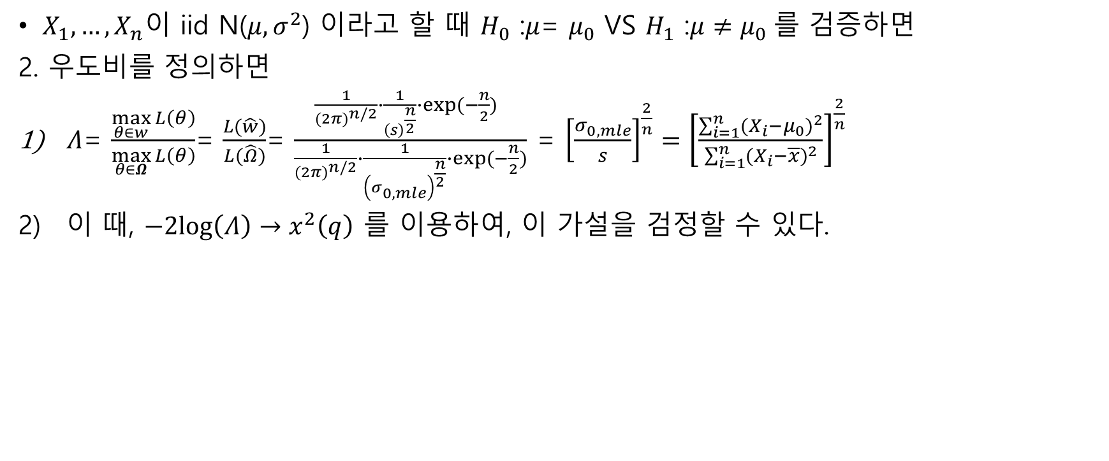
예제
$X_{1},…,X_{n}$이 iid N($μ,σ^{2}$) 이라고 할 때 $H_{0}$ :$μ$= $μ_{0}$ VS $H_{1}$ :$μ≠μ_{0} 를$ 검증하면
2. 우도비를 정의하면
$Λ$= $\frac{\max_{θ∈w}{L\left(θ\right)}}{\max_{θ∈Ω}{L\left(θ\right)}}$= $\frac{L(\hat{w})}{L(\hat{Ω})}$= $\frac{\frac{1}{{(2π)}^{n/2}}∙\frac{1}{{\left(s\right)}^{\frac{n}{2}}}∙exp⁡(−\frac{n}{2}) }{\frac{1}{{(2π)}^{n/2}}∙\frac{1}{{\left(σ_{0,mle}\right)}^{\frac{n}{2}}}∙exp⁡(−\frac{n}{2})}$ = ${\left[\frac{σ_{0,mle}}{s}\right]}^{\frac{2}{n}}={\left[\frac{\sum_{i=1}^{n}{{(X_{i}−μ_{0})}^{2}}}{\sum_{i=1}^{n}{{(X_{i}−\overline{x})}^{2}}}\right]}^{\frac{2}{n}}$
이 때, $−2log\left(Λ\right)→x^{2}\left(q\right)$ 를 이용하여, 이 가설을 검정할 수 있다.

Slide 8
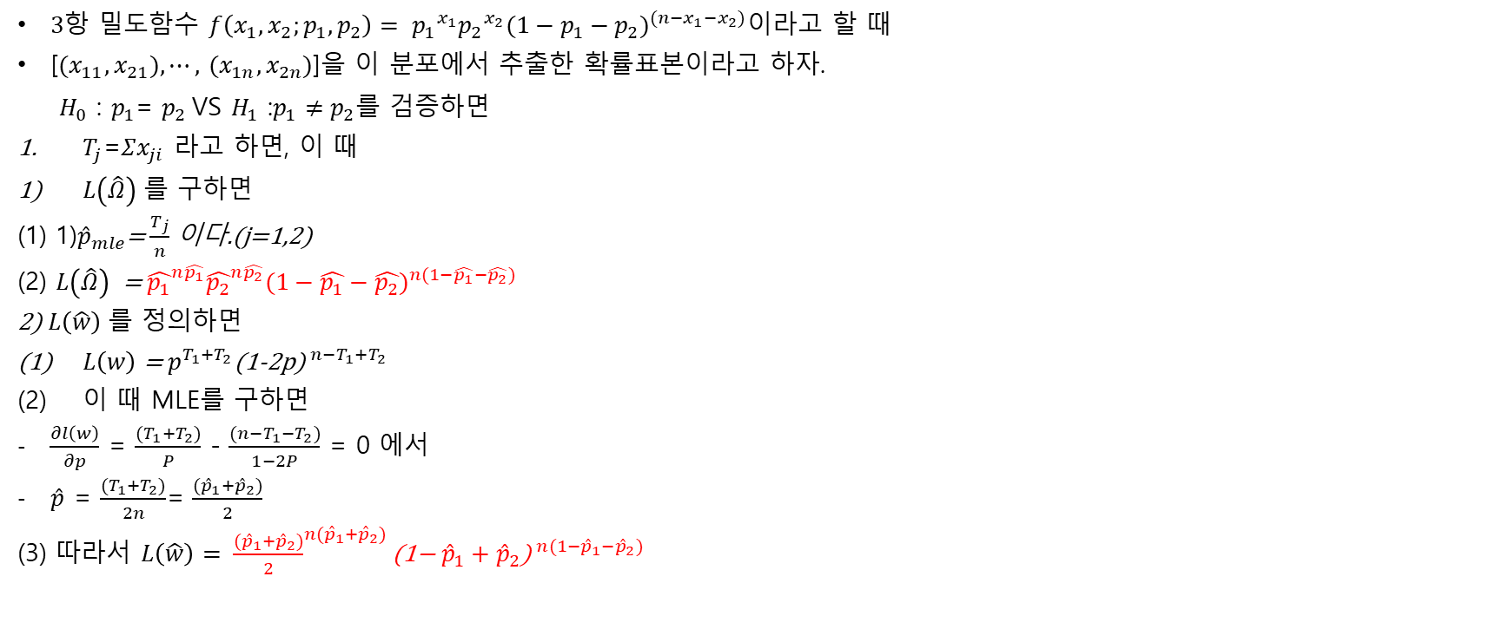
예제
$3항$ 밀도함수 $f\left(x_{1},x_{2};p_{1},p_{2}\right)= {p_{1}}^{x_{1}}{p_{2}}^{x_{2}}{(1−p_{1}−p_{2})}^{(n−x_{1}−x_{2})}$이라고 할 때
[${(x}_{11},x_{21}),⋯,$ ${(x}_{1n},x_{2n})$]을 이 분포에서 추출한 확률표본이라고 하자. $H_{0}$ : $p_{1}$= $p_{2}$VS $H_{1}$ :$p_{1}≠p_{2}를$ 검증하면
$T_{j}$=$Σx_{ji}$ 라고 하면, 이 때
$L\left(\hat{Ω}\right)$를 구하면
(1) 1)${\hat{p}}_{mle}$= $\frac{T_{j}}{n}$ 이다.(j=1,2)
(2) $L\left(\hat{Ω}\right)$ = ${\hat{p_{1}}}^{n\hat{p_{1}}}{\hat{p_{2}}}^{n\hat{p_{2}}}{(1−\hat{p_{1}}−\hat{p_{2}})}^{n(1−\hat{p_{1}}−\hat{p_{2}})}$
2) $L\left(\hat{w}\right)$를 정의하면
$L\left(w\right)$ = $p^{T_{1}+T_{2}}{\text{(1-2}\text{p}\text{) }}^{n−T_{1}+T_{2}}$
이 때 MLE를 구하면
$\frac{∂l\left(w\right)}{∂p}$ = $\frac{{(T}_{1}+T_{2})}{P}$ - $\frac{{(n−T}_{1}−T_{2})}{1−2P}$ = 0 에서
$\hat{p}$ = $\frac{{(T}_{1}+T_{2})}{2n}$= $\frac{{(\hat{p}}_{1}+{\hat{p}}_{2})}{2}$
(3) 따라서 $L\left(\hat{w}\right)= {\frac{{(\hat{p}}_{1}+{\hat{p}}_{2})}{2}}^{n({\hat{p}}_{1}+{\hat{p}}_{2})}{\text{(1−}{ \hat{p}}_{1}+{\hat{p}}_{2}\text{) }}^{n({1−\hat{p}}_{1}−{\hat{p}}_{2})}$

Slide 9
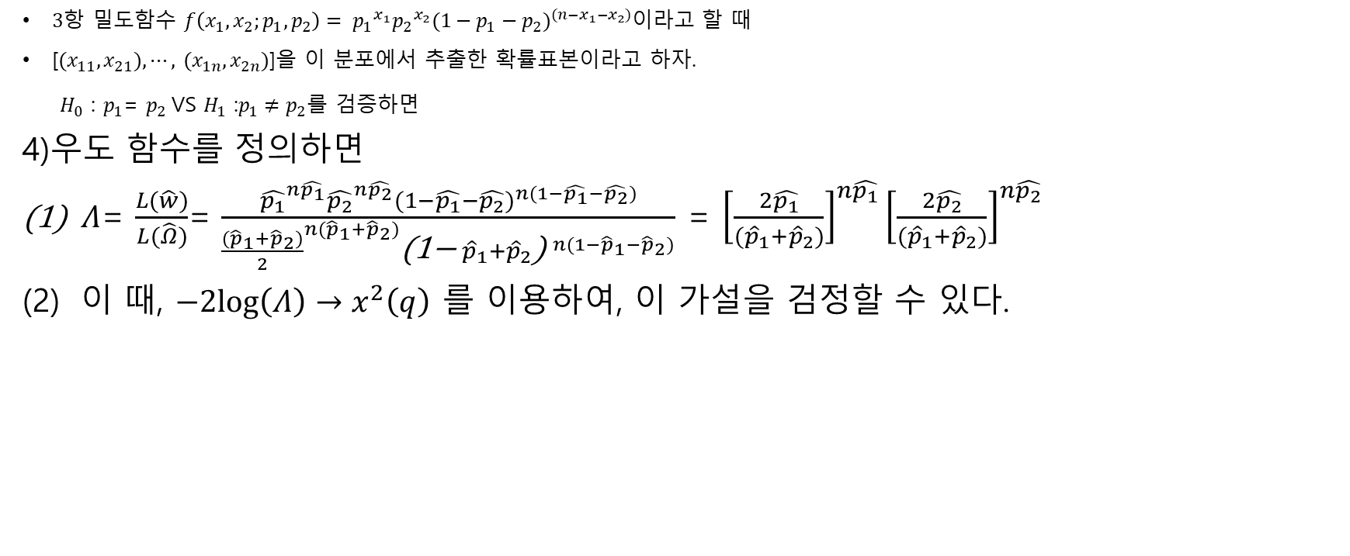
예제
$3항$ 밀도함수 $f\left(x_{1},x_{2};p_{1},p_{2}\right)= {p_{1}}^{x_{1}}{p_{2}}^{x_{2}}{(1−p_{1}−p_{2})}^{(n−x_{1}−x_{2})}$이라고 할 때
[${(x}_{11},x_{21}),⋯,$ ${(x}_{1n},x_{2n})$]을 이 분포에서 추출한 확률표본이라고 하자. $H_{0}$ : $p_{1}$= $p_{2}$VS $H_{1}$ :$p_{1}≠p_{2}를$ 검증하면
4)우도 함수를 정의하면
$Λ$= $\frac{L(\hat{w})}{L(\hat{Ω})}$= $\frac{{\hat{p_{1}}}^{n\hat{p_{1}}}{\hat{p_{2}}}^{n\hat{p_{2}}}{(1−\hat{p_{1}}−\hat{p_{2}})}^{n(1−\hat{p_{1}}−\hat{p_{2}})}}{{\frac{{(\hat{p}}_{1}+{\hat{p}}_{2})}{2}}^{n({\hat{p}}_{1}+{\hat{p}}_{2})}{\text{(1−}{ \hat{p}}_{1}+{\hat{p}}_{2}\text{) }}^{n({1−\hat{p}}_{1}−{\hat{p}}_{2})}}$ = ${\left[\frac{2\hat{p_{1}}}{{(\hat{p}}_{1}+{\hat{p}}_{2})}\right]}^{n\hat{p_{1}}}{\left[\frac{2\hat{p_{2}}}{{(\hat{p}}_{1}+{\hat{p}}_{2})}\right]}^{n\hat{p_{2}}}$
이 때, $−2log\left(Λ\right)→x^{2}\left(q\right)$ 를 이용하여, 이 가설을 검정할 수 있다.

